Slide 1
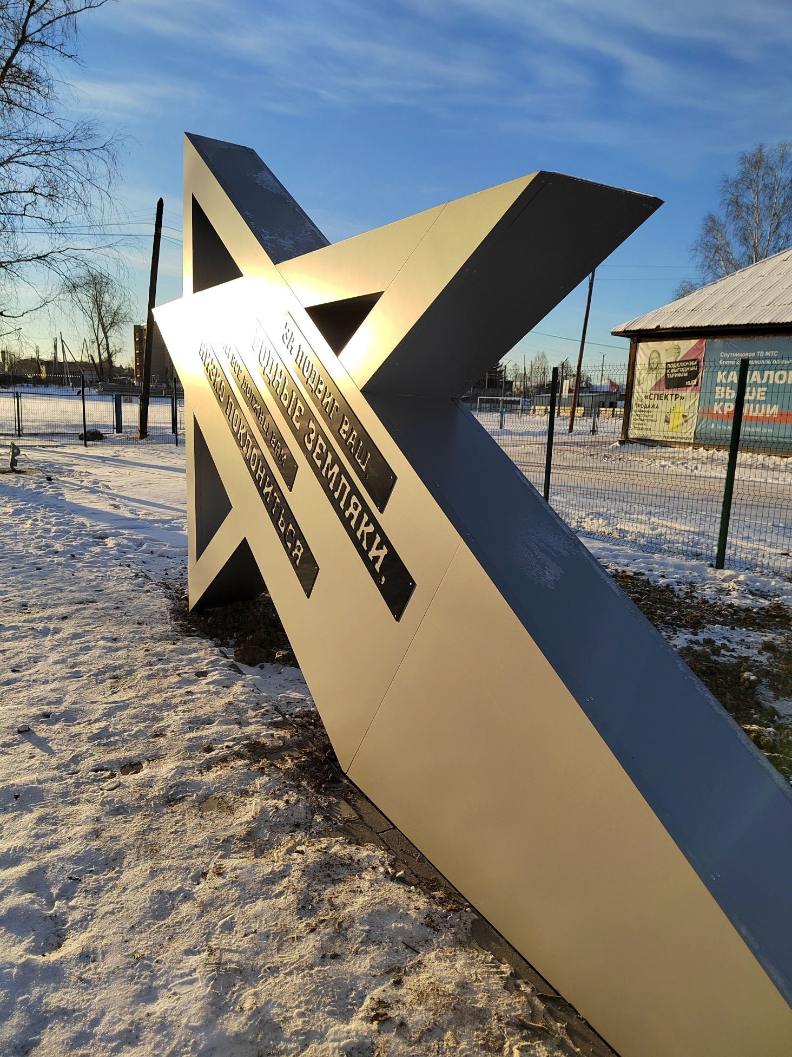
ИСПОЛНЕНИЕ БЮДЖЕТА СОСЬВИНСКОГО ГОРОДСКОГО ОКРУГА ЗА 2021 ГОД Бюджет для граждан Бюджет для граждан Об исполнении бюджета Сосьвинского городского округа за 2023 год

Slide 2
В целях реализации принципа прозрачности, открытости бюджета и информирования граждан о расходовании средств бюджета Сосьвинского городского округа разработана информационная брошюра «Бюджет для граждан», в которой кратко и доступно отражены основные показатели отчета об исполнении бюджета городского округа Сосьвинского городского округа за 2023 год. Данная информация позволит гражданам составить представление об источниках формирования доходов бюджета Сосьвинского городского округа, направлениях расходования бюджетных средств в 2023 году и сделать выводы об эффективности использования бюджетных средств.
Основной целью бюджетной политики Сосьвинского городского округа является обеспечение сбалансированности местного бюджета и повышение качества управления бюджетным процессом.
Мы надеемся на заинтересованное внимание жителей к процессу исполнения бюджета. Также мы постарались просто и понятно изложить основные показатели местного бюджета.
УВАЖАЕМЫЕ ЖИТЕЛИ СОСЬВИНСКОГО ГОРОДСКОГО ОКРУГА!

Slide 3
Бюджет для граждан -
познакомит вас с основными показателями отчета об исполнении бюджета
Сосьвинского городского округа
Граждане - как налогоплательщики и как потребители муниципальных услуг - должны быть уверены в том, что передаваемые ими в распоряжение государства средства используются прозрачно и эффективно, приносят конкретные результаты, как для общества в целом, так и для каждой семьи, для каждого человека

Slide 4
Исполнение бюджета
По доходам
Составление и утверждение отчета об исполнении бюджета
По расходам
Обеспечение полного и своевременного поступления
в бюджет отдельных видом доходов,
в первую очередь налогов, сборов, доходов от использования имущества и других обязательных платежей по каждому источнику
в соответствии
с утвержденным бюджетным планом
Последовательное финансирование мероприятий, предусмотренных решением
о бюджете,
в пределах утвержденных сумм, с целью исполнения принятых муниципальным образованием расходных обязательств
Является важной формой контроля над исполнением бюджета

Slide 5
Контактная информация о Финансовом управлении администрации Сосьвинского городского округа
«Бюджет для граждан об исполнении бюджета Сосьвинского городского округа за 2023 год» в доступной для широкого круга пользователей форме раскрывает информацию об исполнении бюджета за 2023 год.
Разработчиком презентации «Бюджет для граждан» является Финансовое управление администрации
Сосьвинского городского округа
Контактная информация
Заместитель главы Сосьвинского городского округа - начальник финансового управления администрации Сосьвинского городского округа | Панченко Людмила Викторовна
Адрес | ул. Л.Толстого, 9а, г. Серов
Телефон, факс | 6-95-49, 6-95-08
Адрес электронной почты | budsosva@mail.ru
Режим работы | с 8-00 до 12-00, 13-00 до 17-15 выходные дни – суббота, воскресенье

Slide 6
Структура Бюджета для граждан
Вводная часть
Исполнение бюджета Сосьвинского городского округа по доходам
Исполнение бюджета Сосьвинского городского округа по расходам
Источники финансирования дефицита бюджета Сосьвинского городского округа
Итоги реализации муниципальных программ Сосьвинского городского округа

Slide 7
Вводная часть

Slide 8
Основные понятия
Отчет для граждан –информационный ресурс, содержащий данные об исполнении бюджета за отчетный финансовый год, в доступной для широкого круга заинтересованных пользователей форме.
Бюджет - форма образования и расходования денежных средств, предназначенных для финансового обеспечения задач и функций государства и местного самоуправления.
Доходы бюджета - поступающие в бюджет денежные средства, за исключением средств, являющихся источниками финансирования дефицита бюджета.
Расходы бюджета - выплачиваемые из бюджета денежные средства, за исключением средств, являющихся источниками финансирования дефицита бюджета.
Дефицит бюджета - превышение расходов бюджета над его доходами.
Профицит бюджета - превышение доходов бюджета над его расходами.

Slide 9
Исполнение бюджета – процесс сбора и учета доходов и осуществление расходов на основе сводной бюджетной росписи и кассового плана
Исполнение бюджета – это этап бюджетного процесса, который начинается с момента утверждения решения о бюджете представительным органом муниципального образования и продолжается в течение финансового года. Можно выделить следующие этапы этого процесса:
Исполнение бюджета по доходам – это процесс получения налогов, сборов, доходов от продажи и использования муниципального имущества и земельных участков, доходов от предоставления платных услуг и других обязательных платежей, предусмотренных решением о бюджете.
Исполнение по расходам – это процесс осуществления расходов, предусмотренных решением о бюджете, с целью исполнения принятых расходных обязательств.
Составление и утверждение отчета об исполнении бюджета является важной формой контроля за исполнением бюджета.

Slide 10
Итоги социально – экономического развития Сосьвинского городского округа за 2023 год
Среднегодовая численность постоянного населения Сосьвинского городского округа за 2023 год – 12648 человек.
Среднемесячная заработная плата 1 работника промышленности по видам экономической деятельности в 2023 году составила:
Крупных и средних предприятий и некоммерческих организаций – 55355,8 рублей (2022 год – 40401,7 рублей) или 137,0 % к аналогичному периоду 2022 года).
Средняя статистическая заработная плата
1 работника бюджетной сферы в 2023 году составила:
- дошкольного образования –36460 рублей или 112,8 % к аналогичному периоду 2022 года (32331,8 рублей);
- общего образования - 51 259,7 рублей или 112,9 к аналогичному периоду 2022 года (45417,0рублей) ;
- в учреждениях культуры - 55 508,5 рублей или 116,0 % к аналогичному периоду 2022 года (47865,9 рублей)

Slide 11
Достижение прогнозных значений социально-экономических показателей за 2023 год
№ п/п | Наименование | Единица измерения | 2023 год прогноз | 2023 год факт | отклонение
1 | 2 | 3 | 4 | 5 | 6
1 | Численность населения | чел. | 13384 | 12648 | -736
2 | Рождаемость | чел. | 87 | 58 | -29
3 | Смертность | чел. | 182 | 173 | -9
4 | Оборот организаций по полному кругу крупных и средних организаций | млн. руб. | 1014,0 | 1699,5 | +685,5
5 | Объем инвестиций в основной капитал | млн. руб. | 1098,4 | 3092,9 | +1994,5
6 | Доля детей в возрасте от одного года до шести лет, состоящих на учете для определения в муниципальные дошкольные образовательные учреждения, в общей численности детей в возрасте от одного года до шести лет | процент | 5,1 | 3,3 | -1,8
7 | Доля обучающихся в муниципальных общеобразовательных учреждениях, занимающихся во вторую (третью) смену, в общей численности обучающихся в муниципальных общеобразовательных учреждениях | процент | 13,8 | 9,0 | -4,8
8 | Доля населения, систематически занимающегося физической культурой и спортом | процент | 55,2 | 55,4 | +0,2

Slide 12
Достижение основных параметров социально-экономического положения
№ п/п | Наименование показателя | Единица измерения | 2023 год
 |  |  | план | факт
1 | Объем расходов местного бюджета на жилищно-коммунальное хозяйство в расчете на одного жителя | рубль | 60433 | 51855
2 | Объем расходов местного бюджета на образование в расчете на одного жителя | рубль | 40870 | 40305
3 | Объем расходов местного бюджета на культуру в расчете на одного жителя | рубль | 5700 | 5684
4 | Объем расходов бюджета округа на физическую культуру и спорт в расчете на одного жителя | рубль | 31,6 | 31,6
5 | Объем расходов местного бюджета на социальную политику в расчете на одного жителя | рубль | 21265 | 39596

Slide 13
Основные характеристики бюджета Сосьвинского городского округа в 2023 году
План 2023 ,
тысяч рублей
Факт 2023,
тысяч рублей
Исполнено,
%
ДОХОДЫ
ДОХОДЫ
1748253,1
1932304,1
90,5
66
РАСХОДЫ
1657205,0
РАСХОДЫ
1853416,3
89,4
ДЕФИЦИТ (-),
ПРОФИЦИТ(+)
+78887,8
+91048,1
ДЕФИЦИТ

Slide 14
Основные параметры исполнения бюджета Сосьвинского городского округа за 2023 год
Налоговые доходы
217587,2 тыс. руб.
Неналоговые доходы 22007,5 тыс. руб.
Безвозмездные поступления (с учетом возвратов)
1508 658,4 тыс. руб.
Доходы бюджета 1748253,1 тыс. руб.
Доходы в расчете
на 1 человека
138 224 руб.
БЮДЖЕТ
Расходы в расчете
на 1 человека
131 025 руб.
Расходы бюджета 1657205 тыс. руб.
Образование
509776,5 тыс. руб.
Социальная политика –200810,5 тыс. руб.
ЖКХ
655865,9 тыс. руб.
Культура и кинематография
71886,4 тыс. руб.
Общегосудар-
ственные вопросы
106 509,7 тыс. руб.
Национальная экономика
61011,9 тыс. руб.
Физическая культура и спорт
400,0 тыс. руб.
Прочие расходы
50944,4тыс. руб.

Slide 15
Основные показатели исполнения бюджета Сосьвинского городского округа по годам, млн. рублей
126 % к уровню 2022 г.
127 % к уровню 2022
г.

Slide 16
Исполнение бюджета Сосьвинского городского округа по доходам
Исполнение бюджета Сосьвинского городского округа по доходам

Slide 17
Доходы бюджета Сосьвинского городского округа за 2023 год
Наименование доходов | 2023 год (план), тысяч рублей | 2023 год (факт), тысяч рублей | % исполнения
Налоговые и неналоговые доходы - всего: | 221227,0 | 239594,7 | 108,3
Налог на доходы физических лиц | 159945,5 | 177826,5 | 111,2
Акцизы | 27439,0 | 29795,1 | 108,6
Налоги на совокупный доход | 7622,2 | 6249,3 | 82,0
Налоги на имущество физических лиц | 1493,0 | 785,9 | 52,6
Земельный налог | 2193,0 | 1887,8 | 86,1
Госпошлина | 738,0 | 1042,6 | 141,3
Неналоговые доходы | 21796,3 | 22007,5 | 101,0

Slide 18
Структура доходов бюджета
за 2022 и 2023 годы (тыс. руб.)

Slide 19
Исполнение бюджета Сосьвинского городского округа в структуре доходов за 2023 год , в %

Slide 20
Исполнение бюджета Сосьвинского городского округа
по доходам в 2023
году (тыс. руб.)

Slide 21
Динамика доходов бюджета Сосьвинского городского округа, тысяч рублей

Slide 22
Налоговые и неналоговые доходы бюджета Сосьвинского городского округа в 2023 году
Динамика поступлений по налоговым и неналоговым доходам бюджета Сосьвинского городского округа с 2020 года (тысяч рублей)
Структура налоговых и неналоговых доходов бюджета за 2023 год в разрезе доходных источников ( % в общей сумме собственных доходов)
тысяч. рублей

Slide 23
Поступление налоговых платежей в бюджет за 2023 год

Slide 24
Поступление неналоговых платежей в бюджет за 2023 год

Slide 25
Структура безвозмездных поступлений
бюджета Сосьвинского городского округа
в 2020 - 2023 годах
Год | Дотации | Субсидии | Субвенции | Иные межбюджетные трансферты
2020 2021 | 353329,0 271317,2 | 15302,5 15633,7 | 219478,5 235497,2 | 9492,2 14828,9
2022 | 276970,3 | 122343,5 | 258987,3 | 20955,1
2023 | 325773,0 | 83347,4 | 302767,8 | 801143,3

Slide 26
Недоимка по платежам в бюджет
Сосьвинского городского округа (млн. руб.)
-4,9
+0,8
-5,7

Slide 27
Исполнение бюджета Сосьвинского городского округа по расходам

Slide 28
Разделы классификации расходов бюджета
0100 Общегосударственные вопросы
Расходы бюджета – это выплачиваемые из бюджета денежные средства, за исключением средств, являющихся источниками финансирования дефицита бюджета
0300 Национальная безопасность и правоохранительная деятельность
1000 Социальная политика
0400 Национальная экономика
0500 Жилищно-коммунальное хозяйство
0600 Охрана окружающей среды
1200 Средства массовой информации
0700 Образование
1100 Физическая культура и спорт
0800 Культура

Slide 29
Распределение расходов бюджета Сосьвинского городского округа(тыс. руб.)
Наименование расходов | 2023 год , план тысяч рублей | 2023 год, факт тысяч рублей | % исполнения
Расходы бюджета – всего, в том числе: | 1 853 416,3 | 1 657 205,0 | 89,4
Общегосударственные расходы | 110 393,7 | 106 509,7 | 96,5
Национальная оборона | 672,9 | 672,9 | 100,0
Национальная безопасность и правоохранительная деятельность | 45 028,4 | 44 049,3 | 97,8
Национальная экономика | 68 267,5 | 61 011,9 | 89,4
Жилищно-коммунальное хозяйство | 764 350,5 | 655 865,9 | 85,8
Охрана окружающей среды | 5 420,9 | 5 420,9 | 100,0
Образование | 516 930,0 | 509 776,5 | 98,6
Культура, кинематография | 72 090,9 | 71 886,4 | 99,7
Социальная политика | 268 963,1 | 200 810,5 | 74,7
Физическая культура и спорт | 400,0 | 399,9 | 100,0
Средства массовой информации | 898,4 | 801,2 | 89,2

Slide 30
Динамика расходов бюджета
Сосьвинского городского округа(тыс. руб.)

Slide 31
Структура расходов бюджета Сосьвинского
городского округа в 2023 году по удельному весу

Slide 32
Структура расходов бюджета Сосьвинского городского округа в 2023 году
Всего расходов за 2023 год –
1657,2
млн. руб.
Наименование5 | Рз | Факт 2022 года | План на 2023 год | Факт 2023года | % исполнения | Рост (+), снижение (-) к 2022 году
Общегосударственные вопросы | 01 | 132770,0 | 110 393,7 | 106 509,7 | 96,5 | -26260,3
Национальная экономика | 04 | 52015,6 | 68 267,5 | 61 011,9 | 89,4 | +8996,3
Жилищно-коммунальное хозяйство | 05 | 214118,6 | 764 350,5 | 655 865,9 | 85,8 | ++441747,3
Образование | 07 | 448342,6 | 516 930,0 | 509 776,5 | 98,6 | +61433,9
Культура | 08 | 54813,1 | 72 090,9 | 71 886,4 | 99,7 | +17073,3
Социальная политика | 10 | 57781,5 | 268 963,1 | 200 810,5 | 74,7 | +143029
Физическая культура и спорт | 11 | 968,4 | 400,0 | 399,9 | 100,0 | -568,1
Другие расходы (03, 06,02,12) |  | 10517,1 | 52020,6 | 50944,1 | 97,9 | +40427

Slide 33
Исполнение бюджета по расходам за 2023 год по разделам бюджетной классификации расходов, в %

Slide 34
РАСХОДЫ ДОРОЖНОГО ФОНДА
-
Капитальный ремонт автомобильных дорог общего пользовании местного значения - -21729,0 тысяч рублей (п. Восточный, ул. Парковая). Ремонт участка автомобильной дороги – подъезд к п. Восточный – 19903,1 тысяч рублей (субсидии областного бюджета).
Уборка территории, исправление профиля, благоустройство придорожной полосы -7302,1 тысяч рублей, приобретение щебня – 2988,5 тысяч рублей; укладка водопроводных труб на внутри поселковых автомобильных дорогах - 1473,4 тысяч рублей
Устройство ледовых переправ –100 тысяч рублей
Расходы Дорожного фонда произведены в сумме 57187,1 тысяч рублей (предусмотрено – 64026,8 тысяч рублей), в том числе:
Обеспечение безопасности дорожного движения – 3690,9 тысяч рублей - обустройство маршрутов следования «Дом- Школа – Дом»

Slide 35
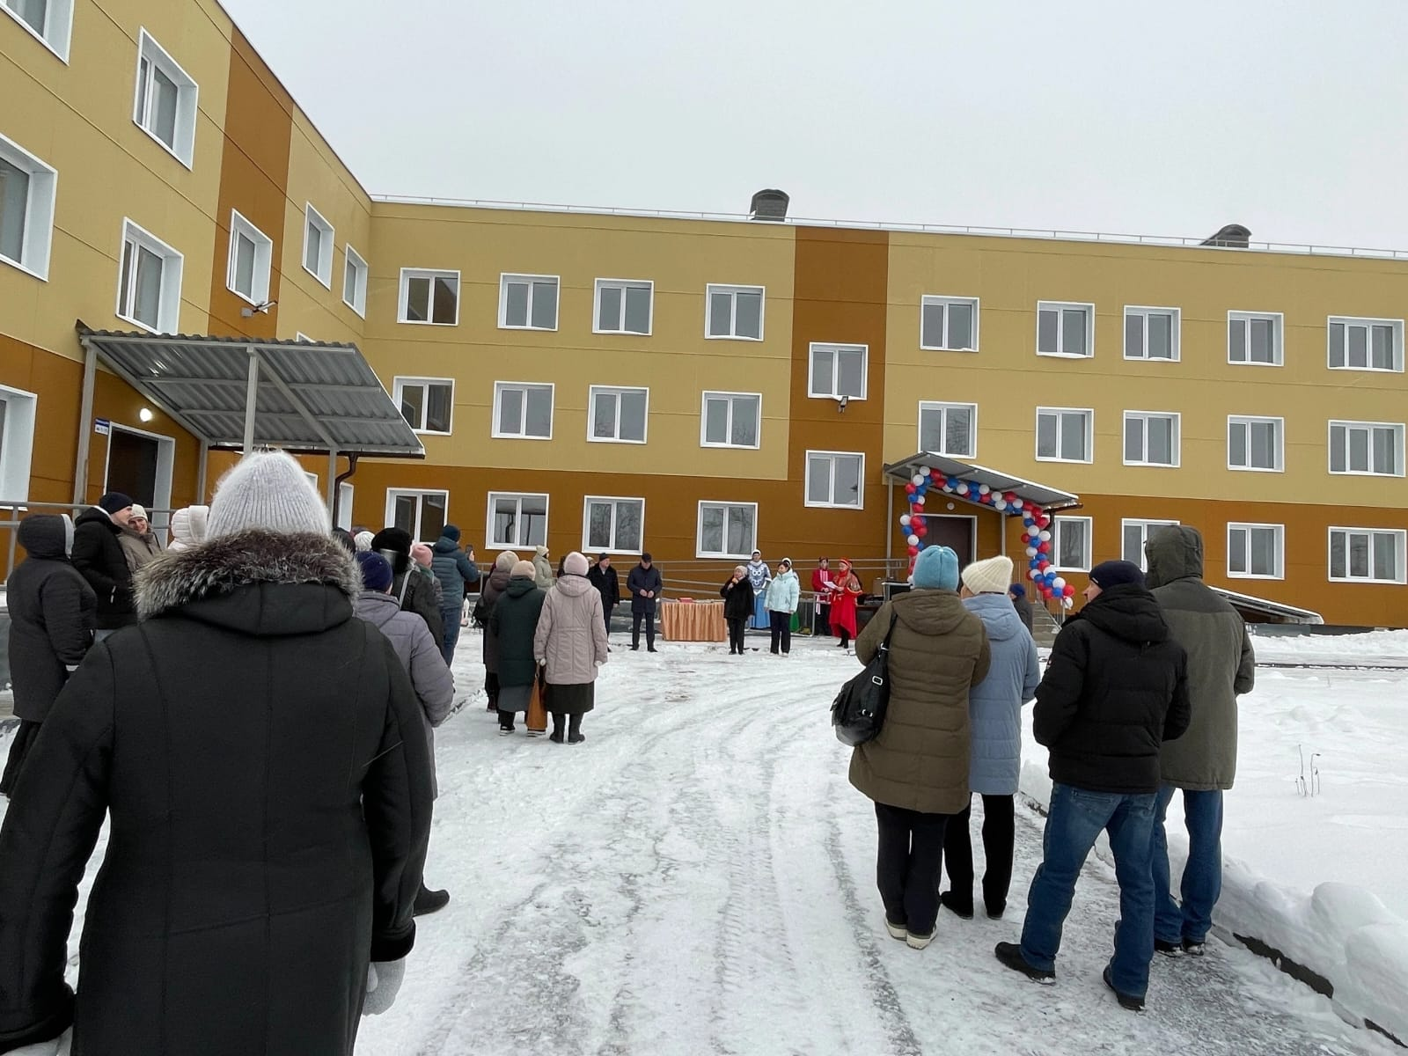
Расходы на жилищно – коммунальное хозяйство в 2023 году составили 655865,9 тысяч рублей

Slide 36
Расходы на жилищно – коммунальное хозяйство в 2023 году, в процентах
Жилищно-коммунальное хозяйство
Мероприятия в области
жилищного хозяйства
70,0 %
Мероприятия в области коммунального хозяйства -24,5 %
Благоустройство -
5,1%

Slide 37
Исполнение бюджета по расходам за 2023 год
ЖИЛИЩНОЕ ХОЗЯЙСТВО –458 987,1тысяч рублей

Slide 38
Исполнение бюджета по расходам за 2023 год
КОММУНАЛЬНОЕ ХОЗЯЙСТВО – 160759,8 тысяч рублей
Представление субсидий предприятиям ЖКХ Сосьвинского городского округа в рамках концессионного соглашения -3000,0 тысяч рублей,
Резервный фонд Правительства Свердловской области - 102 751,6 тысяч рублей, резервный фонд администрации - 318,2 тысяч рублей
Строительство очистных сооружений хозяйственно – бытовых сточных вод п. Восточный – 51 550,0 тысяч рублей
Капитальный ремонт здания артезианской скважины п. Восточный,
Ремонт водонапорной станции с. Кошай, капитальный ремонт бани п. Восточный – 1195,7 тысяч рублей
Проектно – изыскательские работы по капитальному ремонту канализационных сетей в п. Восточный – 1191 тысяч рублей, капитальный ремонт водопроводной сети – 600,0 тысяч рублей

Slide 39
Исполнение бюджета по расходам за 2022 год
БЛАГОУСТРОЙСТВО - 33371,2 тысяч рублей
Расходы на уличное освещение (содержание, оплата электроэнергии) – 7663,5 тысяч рублей;
повышение уровня энергетической эффективности уличного освещения – 10 355,7 тысяч рублей
Приобретение специализированной техники (экскаватор – погрузчик ) – 4 215,0 тысяч рублей
обрезка деревьев, скос травы, озеленение – 550,0 тысяч рублей, очистка улиц от бытовых отходов- 300,0 тысяч рублей, приобретение хоз. инвентаря – 50,0 тысяч рублей, акарицидная обработка территории – 50,0 тысяч рублей
Комплексное благоустройство общественных территорий - 4047,8 ( Парк Победы п.г.т. Сосьва -1177,5, тысяч рублей; Парк молодежи п. Восточный- 2237,5 тысяч рублей; памятник 400- ле
тию в с. Кошай – 582,5тысяч рублей)
Резервный фонд администрации Сосьвинского городского округа, Правительства Свердловской области - 6139,1 тысяч рублей

Slide 40
Исполнение бюджета по расходам за 2022 год
ОХРАНА ОКРУЖАЮЩЕЙ СРЕДЫ – 5420,9 тысяч рублей
Услуги по уборке несанкционированных свалок на территории округа – 461,2 тысяч рублей
Ремонт и обустройство источников нецентрализованного водоснабжения -650,0 тысяч рублей
Средства резервного фонда Правительства Свердловской области - устройство, капитальный ремонт колодцев (источников нецентрализованного водоснабжения) в пгт. Сосьва 4 270,5 тысяч рублей, резервный фонд администрации – 39,2 тысяч рублей

Slide 41
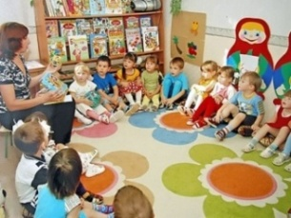
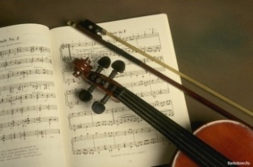
Расходы по разделу 0700 «Образование» за 2022год составили 509776,5 тыс. рублей, в том числе :

Slide 42
Расходы бюджета Сосьвинского городского округа на образование в 2023 году
«Образование» | Факт 2022 года, тысяч. руб. | План на 2023 год, тысяч руб. | Факт 2023 года, тысяч. руб. | % исполнения | Рост (+), снижение (-) к 2022 году
Дошкольное образование | 106580,2 | 122 927,3 | 122 437,5 | 99,6 | +15857,3
Общее образование | 264056,1 | 292 532,4 | 286 532,9 | 98,0 | +22476,8
Дополнительное образование детей | 52667,4 | 63 933,7 | 63 509,0 | 99,34 | +10841,6
Молодежная политика и оздоровление детей | 8741,1 | 958,8 | 957,2 | 99,8 | -7783,9
Другие вопросы в области образования | 8115,0 | 36 577,8 | 36 339,9 | 99,4 | +28224,9
Всего | 440532,5 | 516930,0 | 509776,5 | 98,6 | +69 244,0

Slide 43
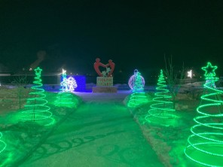
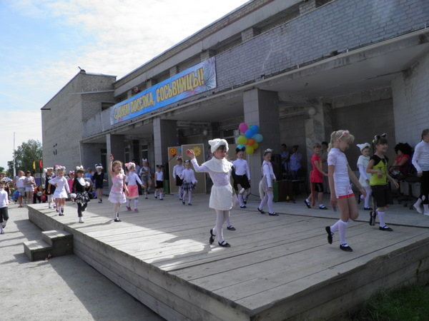
Расходы, произведенные в области культуры в 2023 году
Наименование показателя | Предусмотрено, тысяч рублей | Исполнено , тысяч рублей | % исполнения
Организация культурно- досуговой деятельности | 50 227,4 | 50 047,3 | 99,6
Развитие системы библиотечного обслуживания | 11 486,8 | 11 475,9 | 99,9
Реализация мероприятий по укреплению материально-технической базы учреждений культуры | 1642,4 | 1637,9 | 99,7
Резервный фонд Правительства Свердловской области (ремонт крыши филиала Отрадновского Дома культуры) | 6500,0 | 6500,0 | 100,0

Slide 44
Расходы на социальную политику, произведенные в 2023 году, в процентах

Slide 45
Источники финансирования
дефицита бюджета Сосьвинского городского округа

Slide 46
Данные о муниципальном долге Сосьвинского городского округа за 2023 год
Верхний предел муниципального долга по состоянию на 01.01.2024 года отсутствует. Решений о привлечении бюджетных кредитов в отчетном периоде не принимались.

Slide 47
Исполнение бюджета по источникам финансирования дефицита бюджета в 2023 году
Изменение остатков средств на счетах по учету средств бюджета | 78 887,8 | 91 048,1
Итого источников внутреннего финансирования дефицита бюджета +78 887,8 +91 048,1 бюджет Сосьвинского городского округа в 2023 году исполнен с профицитом 91 048,1 тысяч рублей (превышение доходов бюджета над его расходами)

Slide 48
Итоги реализации национальных проектов и муниципальных программ

Slide 49
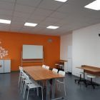
Реализация национальных проектов в Сосьвинском городском округе
в 2023 году
№ п/п" | Наименование национального/ федерального проекта | Наименование мероприятия | Наименование мероприятия | Исполнено
1 | ДЕМОГРАФИЯ |  |  | 174,9
 | «Спорт - норма жизни» | Реализация мероприятий по поэтапному внедрению Всероссийского физкультурно-спортивного комплекса «Готов к труду и обороне» (ГТО) |  | 202 000,0
2 | ОБРАЗОВАНИЕ |  |  | 4616,9
 | «Современная школа» | Создание и обеспечение функционирования центров образования естественно-научной и технологической направленностей в общеобразовательных организациях, расположенных в сельской местности и малых городах - центр естественнонаучной и технологической направленностей "Точка роста»
3 | ЖИЛИЩНОЕ ХОЗЯЙСТВО |  |  | 51277,2
 | «Жилье и городская среда» | Переселение граждан из аварийного жилищного фонда

Slide 50
Реализация национальных проектов в Сосьвинском городском округе
в 2022 году
№ п/п" | Наименование национального/ федерального проекта | Наименование мероприятия | Наименование мероприятия | Исполнено
4 | ОБРАЗОВАНИЕ |  |  | 1030,3
 | «Современная школа» | Проведение мероприятий по обеспечению деятельности советников директора по воспитанию и взаимодействию с детскими общественными объединениями в общеобразовательных организациях
5 | КУЛЬТУРА |  |  | 6023,9
 | «Творческие люди» | Государственная поддержка лучших сельских учреждений культуры и лучших работников сельских учреждений культуры и искусства – 190,6 тысяч рублей; Оснащение государственных профессиональных образовательных организаций, государственных и муниципальных организаций дополнительного образования (детские школы искусств) музыкальными инструментами, оборудованием и учебными материалами - 5592,6 тысяч рублей -
6 | ИТОГО |  |  | 62882,5

Slide 51
Расходы на реализацию муниципальных программ Сосьвинского городского округа (тыс. рублей) 2023 год в сравнении с 2022 годом

Slide 52
Итоги реализации муниципальных программ Сосьвинского городского округа в 2023 году
Наименование показателя | 2023 год план, тысяч рублей | 2023 год факт, тысяч рублей | % исполнения
Профинансировано расходов в рамках программ, всего : | 1060147,04 | 995 957,3 | 93,9%
Муниципальная программа «Реализация и развитие муниципального управления в Сосьвинском городском округе до 2025 года» | 135 677,5 | 131 784,0 | 97,1%
Муниципальная программа «Повышение эффективности управлением муниципальным имуществом Сосьвинского городского округа до 2025 года» | 11 992,9 | 11 919,9 | 99,4%
Муниципальная программа «Развитие жилищно-коммунального хозяйства, транспортной инфраструктуры и повышение энергетической эффективности в Сосьвинском городском округе до 2025 года» | 332 329,2 | 279 731,4 | 84,2%
Муниципальная программа «Развитие образования в Сосьвинском городском округе до 2025 года» | 473404,4 | 466 796,4 | 98,6%
Муниципальная программа «Развитие культуры, физической культуры и спорта, молодежной политики в Сосьвинском городском округе до 2025 года» | 89641,1 | 89 389,6 | 99,7
Муниципальная программа «Управление муниципальными финансами Сосьвинского городского округа до 2025 года» | 12 323,9 | 12 288,2 | 99,7%
Муниципальная программа «Формирование современной городской среды на территории Сосьвинского городского округа на 2018 - 2027 годы» | 4 778,0 | 4 047,8 | 84,7%

Slide 53
Итоги реализации муниципальной программы «Реализация и развитие муниципального управления в Сосьвинском городском округе до 2025 года»
Наименование подпрограммы | 2023 год план, тысяч рублей | 2023 год факт, тысяч рублей | % исполнения
Муниципальная программа «Реализация и развитие муниципального управления в Сосьвинском городском округе до 2025 года» | 135 677,5 | 131 784,0 | 97,1
Подпрограмма «Защита населения Сосьвинского городского округа от чрезвычайных ситуаций, обеспечение первичных мер пожарной безопасности» | 6 910,4 | 6 792,2 | 98,3
Подпрограмма «Градостроительство и выполнение отдельных функций в области строительства и архитектуры» | 1 137,7 | 1 102,5 | 96,9
Подпрограмма «Социальная поддержка и социальное обслуживание населения Сосьвинского городского округа» | 63 903,9 | 63 323,3 | 99,1
Подпрограмма «Развитие информационных технологий в Сосьвинском городском округе» | 513,5 | 494,4 | 96,3
Подпрограмма «Осуществление первичного воинского учета на территории Сосьвинского городского округа» | 672,9 | 672,9 | 100,0
Подпрограмма «Обеспечение деятельности органов местного самоуправления Сосьвинского городского округа, подведомственных учреждений» | 62 527,0 | 59 386,7 | 95,0
Подпрограмма «Профилактика социально-значимых заболеваний и укрепление здоровья населения Сосьвинского городского округа» | 8,0 | 8,0 | 100,0
Подпрограмма «Противодействие идеологии терроризма, экстремизма и гармонизация межнациональных межконфессиональных отношений на территории Сосьвинского городского округа» | 4,0 | 4,0 | 100,0

Slide 54
Итоги реализации муниципальной программы «Повышение эффективности управлением муниципальным имуществом Сосьвинского городского округа до 2025 года»
Наименование подпрограммы | предусмотрено | исполнено | % выполнения
Муниципальная программа «Повышение эффективности управлением муниципальным имуществом Сосьвинского городского округа до 2025 года» | 11 992,9 | 11 919,9 | 99,4
Подпрограмма «Управление муниципальной собственностью Сосьвинского городского округа» | 6 936,7 | 6 923,8 | 99,8
Подпрограмма «Создание системы кадастра недвижимости Сосьвинского городского округа» | 519,0 | 477,5 | 92,0
Подпрограмма «Обеспечение реализации муниципальной программы «Повышение эффективности управлением муниципальным имуществом Сосьвинского городского округа до 2025 года» | 4 537,3 | 4 518,6 | 99,6

Slide 55
Итоги реализации муниципальной программы «Развитие жилищно- коммунального хозяйства, транспортной инфраструктуры и повышение энергетической эффективности в Сосьвинском городском округе до 2025 года»
Наименование подпрограммы | предусмотрено | исполнено | % выполнения
Муниципальная программа «Развитие жилищно-коммунального хозяйства, транспортной инфраструктуры и повышение энергетической эффективности в Сосьвинском городском округе до 2025 года» | 332 329,2 | 279 731,4 | 84,2
Подпрограмма «Модернизация объектов коммунальной инфраструктуры Сосьвинского городского округа» | 96 539,2 | 54 689,9 | 56,7
Подпрограмма «Организация капитальных ремонтов домов Сосьвинского городского округа» | 11 229,8 | 9 764,1 | 86,9
Подпрограмма «Переселение граждан Сосьвинского городского округа из аварийных многоквартирных домов» | 90 639,2 | 90 639,2 | 100,0
Подпрограмма «Повышение энергетической эффективности в Сосьвинском городском округе» | 11 405,5 | 10 355,7 | 90,8
Подпрограмма «Охрана окружающей среды и обращение с отходами производства и потребления на территории Сосьвинского городского округа» | 1 111,2 | 1 111,2 | 100,0
Подпрограмма «Развитие транспортной инфраструктуры и обеспечение безопасности дорожного движения» | 64 026,8 | 57 187,1 | 89,3
Подпрограмма «Строительство объектов социальной и коммунальной инфраструктуры Сосьвинского городского округа» | 90,3 | 10,7 | 11,9
Подпрограмма «Предоставление субсидий предприятиям ЖКХ Сосьвинского городского округа» | 42 716,2 | 42 716,2 | 100,0
Подпрограмма «Благоустройство населенных пунктов» | 11 398,7 | 10 546,2 | 92,5
Обеспечение реализации муниципальной программы «Развитие жилищно-коммунального хозяйства, транспортной инфраструктуры и повышение энергетической эффективности в Сосьвинском городском округе до 2025 года» | 3 172,2 | 2 711,0 | 85,5

Slide 56
Итоги реализации муниципальной программы «Развитие образования в Сосьвинском городском округе до 2025 года»
Наименование подпрограммы | предусмотрено | исполнено | % выполнения
Муниципальная программа «Развитие образования в Сосьвинском городском округе до 2025 года» | 473 404,4 | 466 796,4 | 98,6
Подпрограмма «Развитие дошкольного образования в Сосьвинском городском округе» | 111 738,7 | 111 373,0 | 99,7
Подпрограмма «Развитие общего образования в Сосьвинском городском округе» | 282 211,3 | 276 660,5 | 98,0
Подпрограмма «Развитие дополнительного образования в Сосьвинском городском округе» | 40 061,9 | 39 703,8 | 99,1
Подпрограмма «Развитие отдыха и оздоровления детей в Сосьвинском городском округе» | 7 610,5 | 7 607,7 | 100,0
Подпрограмма «Укрепление и развитие материально-технической базы образовательных учреждений Сосьвинского городского округа» | 21 558,9 | 21 283,3 | 98,7
Подпрограмма «Обеспечение реализации муниципальной программы «Развитие образования в Сосьвинском городском округе до 2025 года» | 8 621,0 | 8 566,1 | 99,4
Подпрограмма «Профилактика социально-значимых заболеваний и укрепление здоровья обучающихся (воспитанников) образовательных учреждений Сосьвинского городского округа» | 40,0 | 40,0 | 100,0
Подпрограмма «Противодействие идеологии терроризма, экстремизма и профилактике межнациональных конфликтов в образовательных учреждениях Сосьвинского городского округа» | 1 020,5 | 1 020,5 | 100,0
Подпрограмма «Патриотическое воспитание граждан и формирование основ безопасности жизнедеятельности обучающихся в Сосьвинском городском округе» | 541,5 | 541,5 | 100,0

Slide 57
Итоги реализации муниципальной программы «Развитие культуры, физической культуры и спорта, молодежной политики в Сосьвинском городском округе до 2025 года»
Наименование подпрограммы | предусмотрено | исполнено | % выполнения
Муниципальная программа «Развитие культуры, физической культуры и спорта, молодежной политики в Сосьвинском городском округе до 2025 года» | 89 641,1 | 89 389,6 | 99,7
Подпрограмма «Организация культурно-досуговой деятельности в Сосьвинском городском округе» | 52 060,4 | 51 875,9 | 99,6
Подпрограмма «Развитие системы библиотечного обслуживания населения Сосьвинского городского округа» | 11 736,8 | 11 725,9 | 99,9
Подпрограмма «Обеспечение реализации мероприятий по развитию физической культуры, спорта и туризма на территории Сосьвинского городского округа» | 400,0 | 399,9 | 100,0
Подпрограмма «Развитие потенциала молодежи Сосьвинского городского округа» | 362,3 | 361,3 | 99,7
Подпрограмма «Патриотическое воспитание молодых граждан Сосьвинского городского округа» | 55,0 | 54,5 | 99,0
Подпрограмма «Создание благоприятной социально-культурной среды, организация профилактики и предупреждения социально-значимых заболеваний, проведение мероприятий по доступности учреждений культуры для различных социально-возрастных групп населения Сосьвинского городского округа» | 320,8 | 320,8 | 100,0
Подпрограмма «Развитие дополнительного образования детей в Сосьвинском городском округе» | 22 992,2 | 22 943,0 | 99,8
Подпрограмма «Обеспечение реализации муниципальной программы «Развитие культуры, физической культуры и спорта, молодежной политики в Сосьвинском городском округе до 2025 года» | 1 693,6 | 1 688,4 | 99,7
Подпрограмма «Противодействие угрозам безопасности населения Сосьвинского городского округа» | 20,0 | 20,0 | 100,0

Slide 58
Итоги реализации муниципальной программы «Управление муниципальными финансами Сосьвинского городского округа до 2025 года»
Наименование подпрограммы | предусмотрено | исполнено | % выполнения
Муниципальная программа «Управление муниципальными финансами Сосьвинского городского округа до 2025 года» | 12 323,9 | 12 288,2 | 99,7
Подпрограмма «Развитие информационной системы управления финансами» | 1 079,0 | 1 079,0 | 100,0
Подпрограмма «Обеспечение реализации муниципальной программы «Управление муниципальными финансами Сосьвинского городского округа до 2025 года» | 11 244,8 | 11 209,1 | 99,7

Slide 59
Итоги реализации муниципальной программы «Формирование современной городской среды на территории Сосьвинского городского округа до 2024 года»
Наименование подпрограммы | предусмотрено | исполнено | % выполнения
Муниципальная программа «Формирование современной городской среды на территории Сосьвинского городского округа на 2018 - 2027 годы» | 4 778,0 | 4 047,8 | 84,7
Комплексное благоустройство общественных территорий | 4 778,0 | 4 047,8 | 84,7

Slide 60
Спасибо за внимание!

